Slide 1
Java Programming

Slide 2
35장. 자바의 Thread

Slide 3
목 차
3
Thread의 개요
1
2
Thread 상태 전이
3
Thread 클래스
3
4
Runnable 인터페이스
5
Thread 동기화
3

Slide 4
1. Thread의 개요
메모리에서 실행중인 프로그램을 프로세스(process)라고한다. 즉 프로세스가 많아지면 그 만큼 시스템의 자원을 차지하고 있기 때문에 시스템에 부하가 일어날 수 있다.
쓰레드(thread)란, 프로세스를 다시 작은 단위로 나눈 블록이라고 할 수 있는데 메모리자원을 이미 프로세스가 받았기에 쓰레드(thread)는 메모리를 다시 할당받지 않아도 되므로 시스템에 부하를 주지 않는다고 할 수 있다.
단일 쓰레드(thread)는 하나의 작업이 끝난다음 다음 작업을 수행하지만, 다중 쓰레드(thread)는 여러가지 작업을 거의 동시에 수행하므로 실행속도나 효율적인 면에서 단일 쓰레드(thread)보다는 훨씬 효과적이라고 할수 있다.

Slide 5
2. Thread 상태 전이
Thread 상태 전이는 프로세스 상태전이와 유사하다고 볼 수 있다.
Dispatch
Pending
(보류)
Ready
(준비)
Run
(실행)
Complete
(완료)
Submit
(제출)
선점
Timer out
i/o 종료
Wake-up
i/o 발생
Wait
대기(blocked)

Slide 6
3. Thread 클래스
자바에서 쓰레드를 사용하는 방법은 두가지이다. 하나는 Thread클래스를 상속받는 것과 다른 하나는 Runnable 인터페이스를 implements하는 방법이다.
이미 다른 클래스를 상속받고 있는 상태라면 자바에서는 다중상속을 할 수 없으므로 첫번째 방법보다는 두번째 방법이 훨씬 많이 쓰인다고 할 수 있겠다.
Thread클래스를 상속받아 쓰레드를 구현하려면 다음과 같이 run()메소드를 오버라이딩해서 내부를 기술해야하며 start()메소드를 호출하면 run()메소드가 자동 호출되어 쓰레드가 실행된다.

Slide 7
class TName extends Thread{
public void run( ){
while(true){
…
}
}//run
}//class
TName obj=new TName( );
obj.start( );
start()메소드를 호출하면 run()메소드가 자동 호출되어 쓰레드가 실행된다.

Slide 8
예제 35-1
package pk35;
public class ThreadsTest extends Thread {
public void run(){
System.out.println(getName());
}
public static void main(String[] args) {
// TODO Auto-generated method stub
System.out.println("cur "+Thread.currentThread().getName());
ThreadsTest t1 = new ThreadsTest();
ThreadsTest t2 = new ThreadsTest();
ThreadsTest t3 = new ThreadsTest();
ThreadsTest t4 = new ThreadsTest();
ThreadsTest t5 = new ThreadsTest();
t1.start();
t2.start();
t3.start();
t4.start();
t5.start();
}
}

Slide 9
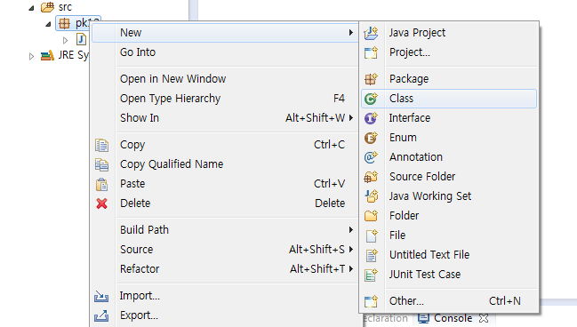
[ExJava35]프로젝트 패키지 내에 자바클래스를 작성하기위해 마우스 오른쪽버튼을 누르고 [New]-[Class]를 누른다.

Slide 10
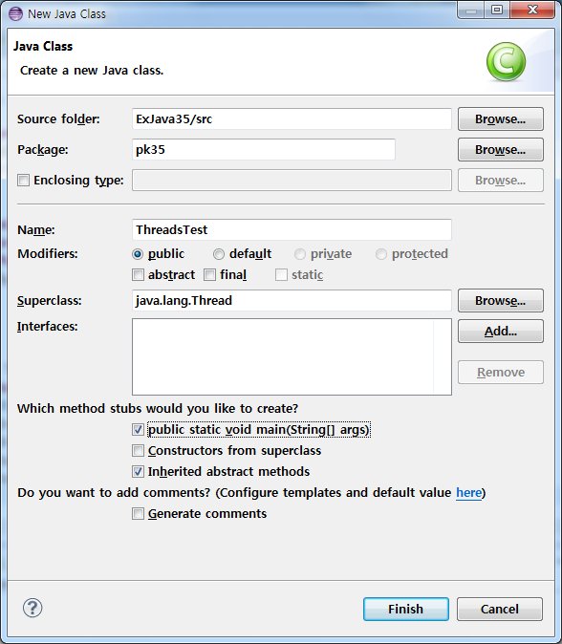
[Name]에 클래스명을 입력한다.
[Superclass]에 java.lang.Thread를 입력한다.
[public static void main(String[] args)]항목은 main()메소드가 있는 클래스의 경우 반드시 체크해야한다.
[inherited abstract methods]는 상속의 관계가 존재할 때 체크하는 곳이다.
기본적으로 체크되어 있다.
[Finish]버튼을 누른다.

Slide 11
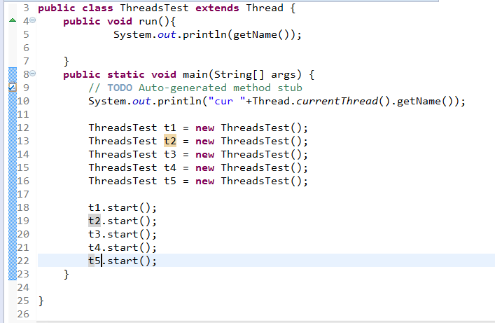
Eclipse 창에서 다음과 같이 입력한다.

Slide 12
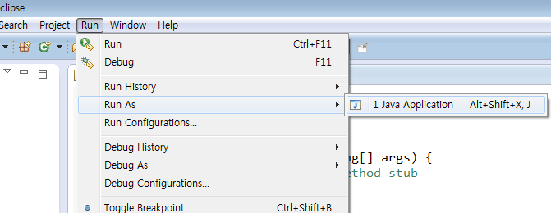
아래 그림과 같이 차례대로 누른다.

Slide 13
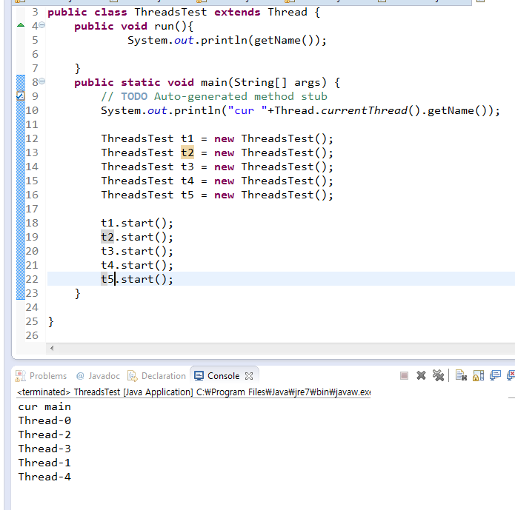
실행창에 결과값이 출력된 것을 확인할 수 있다.

Slide 14
예제 35-2
package pk35;
class Ex extends Thread{
public Ex(String name){
super(name);
}
public void run(){
for(int N=1; N<=5; N++){ //오랜시간 실행시키기위한 블록
for(int j=1; j<=100000000; j++){
// do nothing
}
System.out.println(getName()+" -> "+N);
}
}
}
public class ThreadTest{
public static void main(String[] args) {
// TODO Auto-generated method stub
Ex t1=new Ex("첫번째 쓰레드");
Ex t2=new Ex("두번째 쓰레드");
t1.start();
t2.start();
}
}

Slide 15
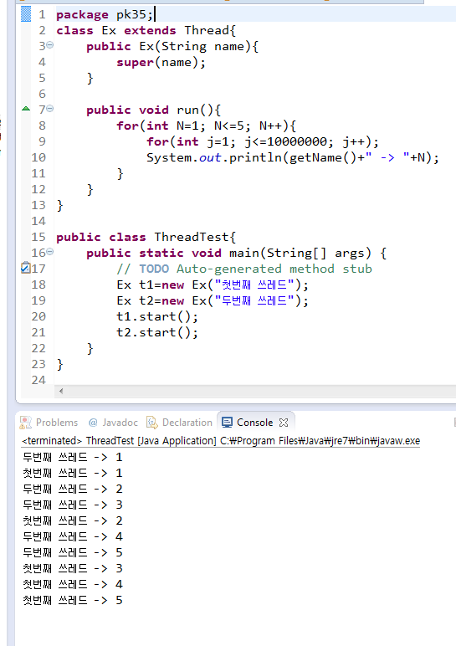
실행창에 결과값이 출력된 것을 확인할 수 있다.

Slide 16
4. Runnable 인터페이스
Runnable 인터페이스는 쓰레드를 생성하는 또 다른 방법으로 Runnable 인터페이스를 구현하는 클래스를 정의해야한다.
Runnable 인터페이스를 구현할 경우 Runnable 인터페이스의 run() 메소드를 정의하고 그 클래스의 객체를 생성한 후 start() 메소드를 호출하게 한다.
class Ex implements Runnable{
public void run( ){
…
}
}
Ex obj = new Ex(“쓰레드”);
Thread th = new Thread(obj);
//Thread 클래스의 객체를 생성해야한다.
th.start( );

Slide 17
예제 35-3
package pk35;
class Exam implements Runnable {
public void run() {
// TODO Auto-generated method stub
for(int N=1; N<=5; N++){
for(int j=1; j<=10000000; j++);
System.out.println(Thread.currentThread().getName()+" -> "+N);
}
}
}
public class RunnableTest{
public static void main(String[] args) {
// TODO Auto-generated method stub
Exam r1 = new Exam();
Exam r2 = new Exam();
Thread th1 = new Thread(r1);
Thread th2 = new Thread(r2);
th1.start();
th2.start();
}
}

Slide 18
[ExJava35]프로젝트 패키지 내에 자바클래스를 작성하기위해 마우스 오른쪽버튼을 누르고 [New]-[Class]를 누른다.

Slide 19
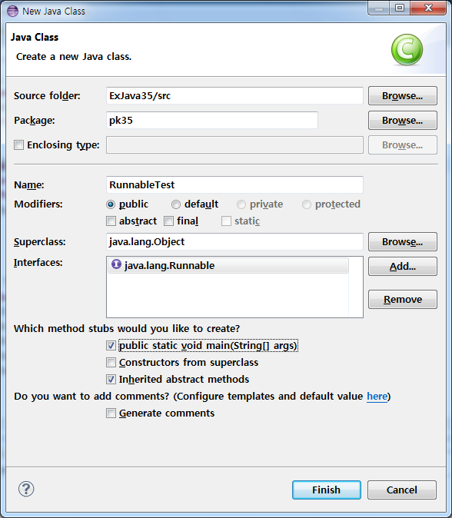
[Name]에 클래스명을 입력한다.
[Interface]에 java.lang.Runnable를 [Add]버튼을 눌러 입력한다.
[public static void main(String[] args)]항목은 main()메소드가 있는 클래스의 경우 반드시 체크해야한다.
[inherited abstract methods]는 상속의 관계가 존재할 때 체크하는 곳이다.
기본적으로 체크되어 있다.
[Finish]버튼을 누른다.

Slide 20
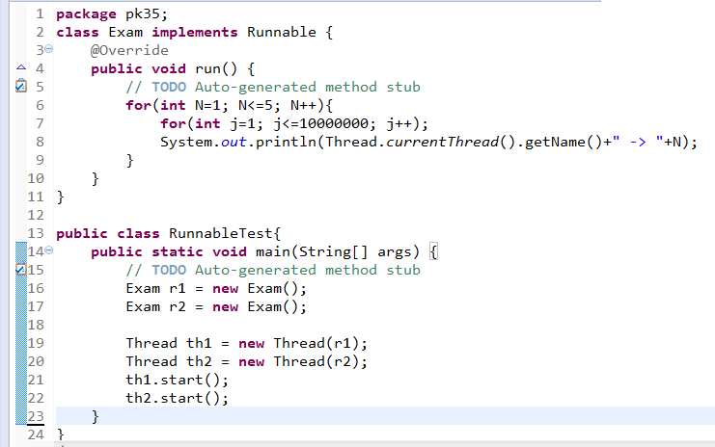
Eclipse 창에서 다음과 같이 입력한다.

Slide 21
아래 그림과 같이 차례대로 누른다.

Slide 22
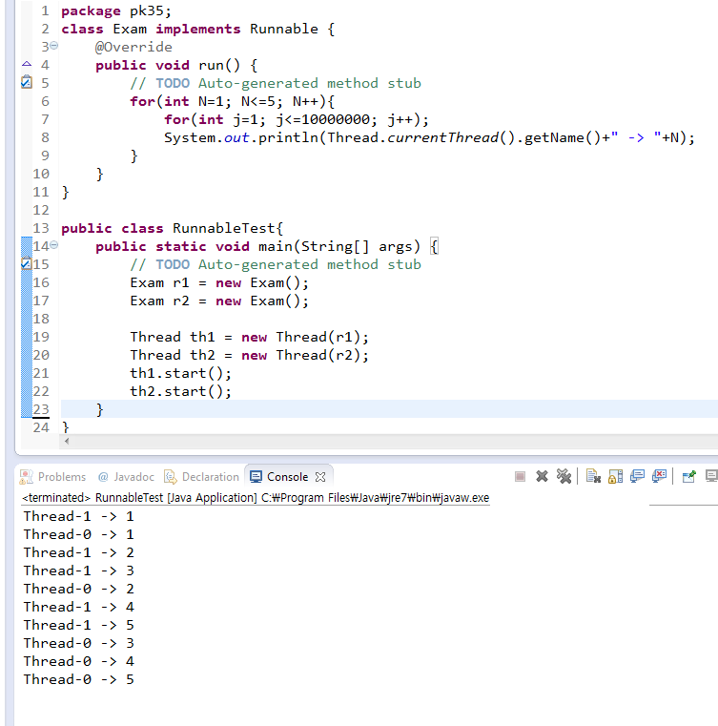
실행창에 결과값이 출력된 것을 확인할 수 있다.

Slide 23
5. Thread 동기화
멀티쓰레드 프로그래밍은 여러개의 쓰레드가 하나의 자원에 동시에 접근가능하기 때문에 예기치 못하는 오류가 발생할 수 있다.
예를 들면, 하나의 은행계좌에서 여러명이 동시에 인출하려고 할때 한건의 인출이 끝난 다음에 그다음 인출이 실행되어야지 안그러면 잔고가 처음 그대로인 상태에서 동시에 인출하므로 잔고가 정확지 않게 될 수 있다.
이런 경우 한건의 인출이 끝나기 전에 인출할 수 없게 lock을 걸어주어야 한다. 자바에서는 synchronized라는 키워드로 이러한 기능을 제공하며, 이를 동기화기법이라고 한다.

Slide 24
public synchronized void fun(){
// 처리
}
메소드의 동기화
public void fun(){
synchronized(객체 또는 클래스)
// 처리
}
}
블록의 동기화

Slide 25
정 리
3
Thread의 개요
1
2
Thread 상태 전이
3
Thread 클래스
3
4
Runnable 인터페이스
5
Thread 동기화
3

Slide 26
수 고 하 셨 습 니 다.

